Slide 1
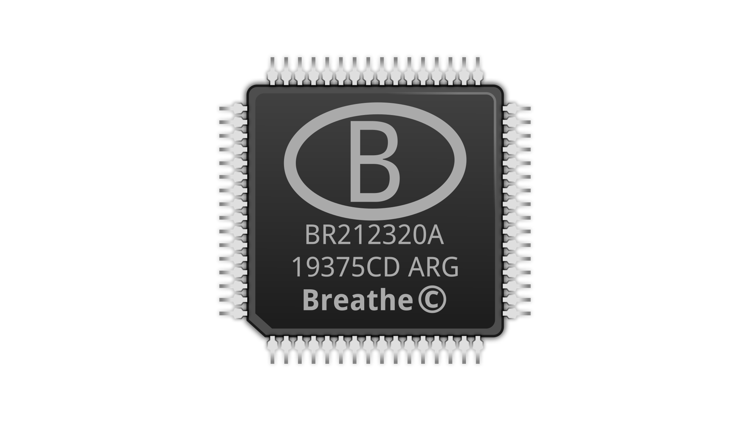
Computer 1
Grundlagen

Slide 2
Lernziele
Sie kennen die Definition von «Computer».
Sie verstehen das EVAS-Prinzip.
Sie können Ein- und Ausgabegeräte identifizieren.
Sie wissen, was ein Prozessor ist.
Sie können die Speicherhierarchie erklären.

Slide 3
Definition «Computer»
«Ein Computer oder Rechner ist ein Gerät, das mittels programmierbarer Rechenvorschriften (Algorithmen) Daten verarbeitet.»
– Wikipedia

Slide 4
Aufgabe «Computer»
Wie viele Computer befinden sich in diesem Zimmer?

Slide 5
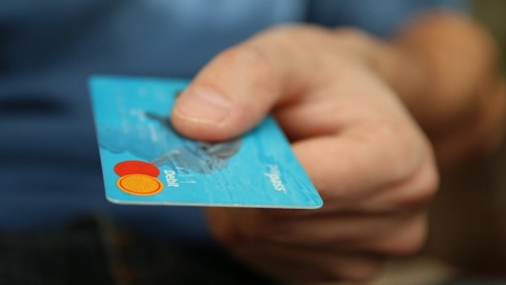
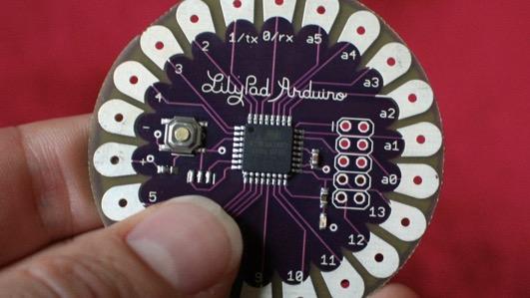
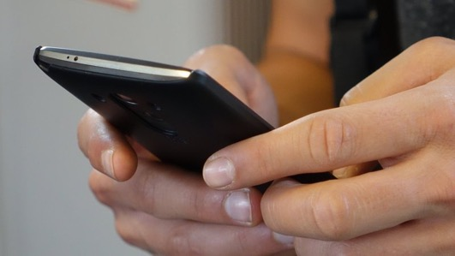

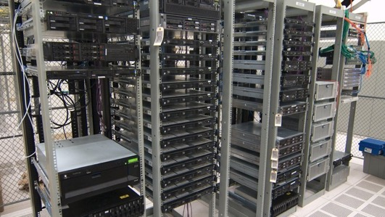
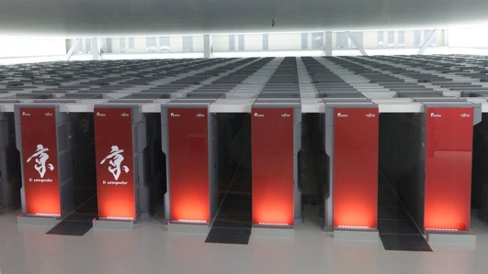
Computerkategorien 1
Smartcard
Mikrocontroller (Lilypad)
Smartphone
Laptop / PC
Server
Supercomputer (Kei)

Slide 6
Computerkategorien 2
Typ | Preis (USD)
Wegwerfcomputer | 0.5
Mikrocontroller | 5
Mobile Computer, Spielkonsolen | 50
Personal Computer (PC) | 500
Server | 5’000
Grossrechner (Mainframe) | 5’000’000
Supercomputer | 100’000’000
Quelle: Andrew S. Tanenbaum und Todd Austin: Rechnerarchitektur, 2014, 6. Auflage, S. 49

Slide 7
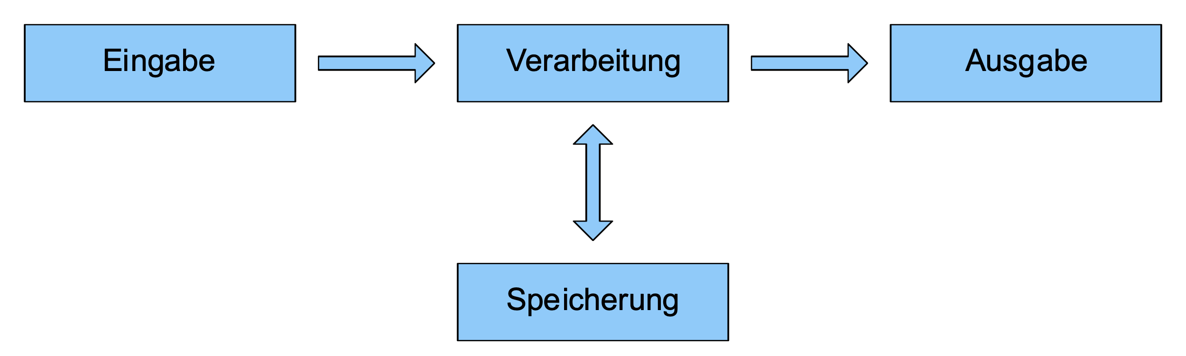
EVAS-Prinzip

Slide 8
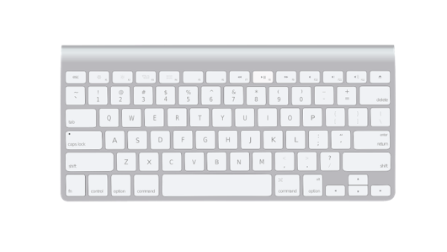
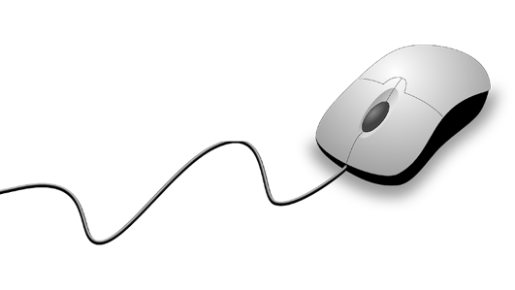
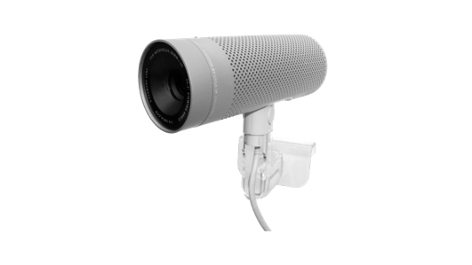

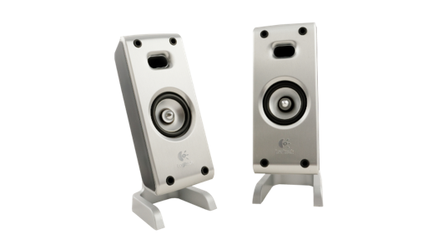
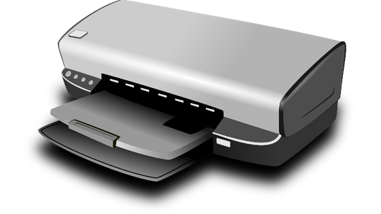
Ein- und Ausgabegeräte

Slide 9
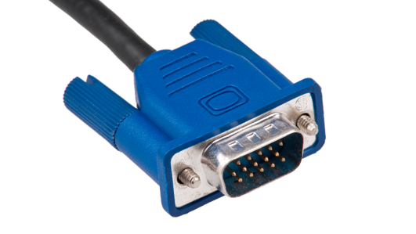
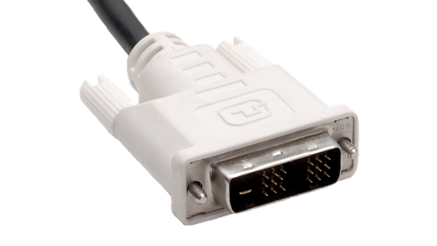
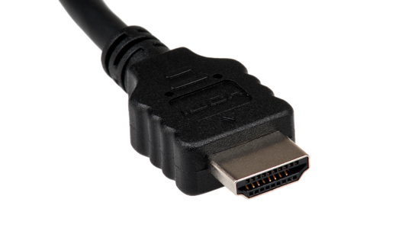
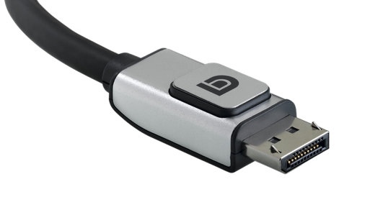
Anschluss von Bildschirmen
VGA
Video Graphics Array
DVI
Digital Visual
Interface
HDMI
High-Definition
Multimedia Interface
DP
DisplayPort

Slide 10
Aufgabe «E/A»
Welche Möglichkeiten für die Ein- und Ausgabe von Daten hat dein Smartphone. Versuche, möglichst alle aufzuschreiben.
Eingabe: Ein- und Ausgabe: Ausgabe:

Slide 11
Auflösung «E/A»
Eingabe
Mikrofon
Kamera
Lagesensor
Beschleunigungssensor
Helligkeitssensor
GPS-Antenne
Tasten
Fingerabdrucksensor
Ein- und Ausgabe
Touchscreen
Mobilfunkantenne
WLAN-Antenne
Bluetooth-Antenne
NFC-Antenne
USB-Anschluss
Ausgabe
Lautsprecher
Kopfhörerbuchse
Vibrationsalarm
Leuchtdioden (Lämpchen)

Slide 12
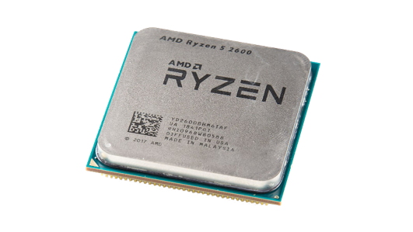
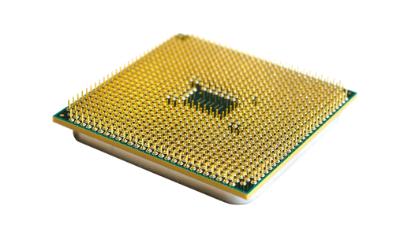
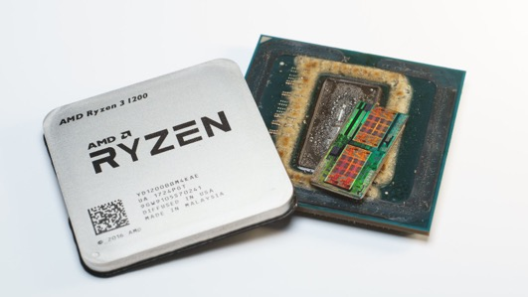
Prozessor (CPU)
Wichtige Kenngrösse
Taktfrequenz
Einheit
Hertz
(Impulse pro Sekunde)
Bsp: 3 GHz
Zuständig für Steuerung und Verarbeitung
CPU = Central Processing Unit

Slide 13
Aufgabe «Prozessor»
Prozessoren sind «Multitasking»-fähig. Was bedeutet das?
Wie können sie mehrere Dinge gleichzeitig tun?

Slide 14
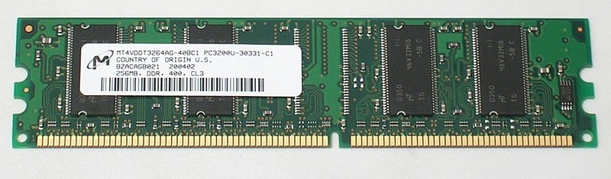
Arbeitsspeicher (RAM)
Wichtige Kenngrösse
Speicherkapazität
Einheit
Byte
Bsp: 8 GB
RAM = Random Access Memory
Flüchtiger Speicher
Zuständig für die Zwischenspeicherung von Daten (schneller als Zugriff auf Festplatte)

Slide 15
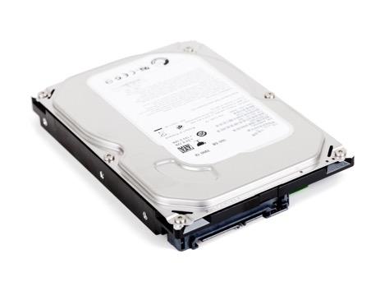
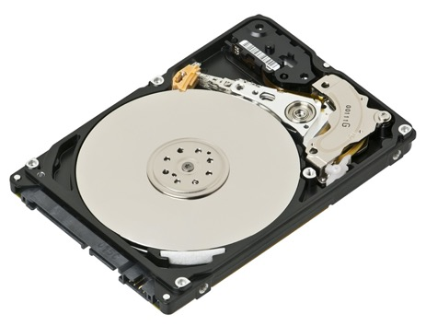
Festplattenspeicher (HDD)
Wichtige Kenngrösse
Speicherkapazität
Einheit
Byte
Bsp: 1 TB
HDD = Hard Disk Drive
drehende Scheiben, magnetisch
Zuständig für die permanente Speicherung
langsam, günstig, grosse Speicherkapazitäten

Slide 16
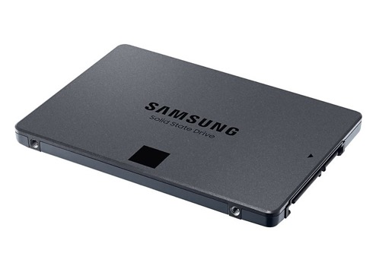
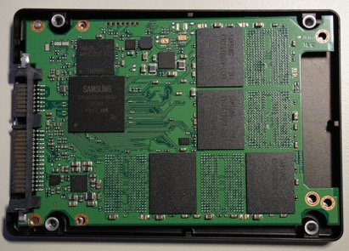
Festplattenspeicher (SSD)
Wichtige Kenngrösse
Speicherkapazität
Einheit
Byte
Bsp: 512 GB
SSD = Solid State Disk
Flash-Speicher, keine mechanischen Teile
Zuständig für die permanente Speicherung
schneller, leichter, robuster

Slide 17
Aufgabe «Festplattenspeicher»
Wieso ist eine SSD schneller als eine HDD?
Wieso kann eine Datei auf einer Festplatte viel schneller gelöscht als gespeichert werden?

Slide 18
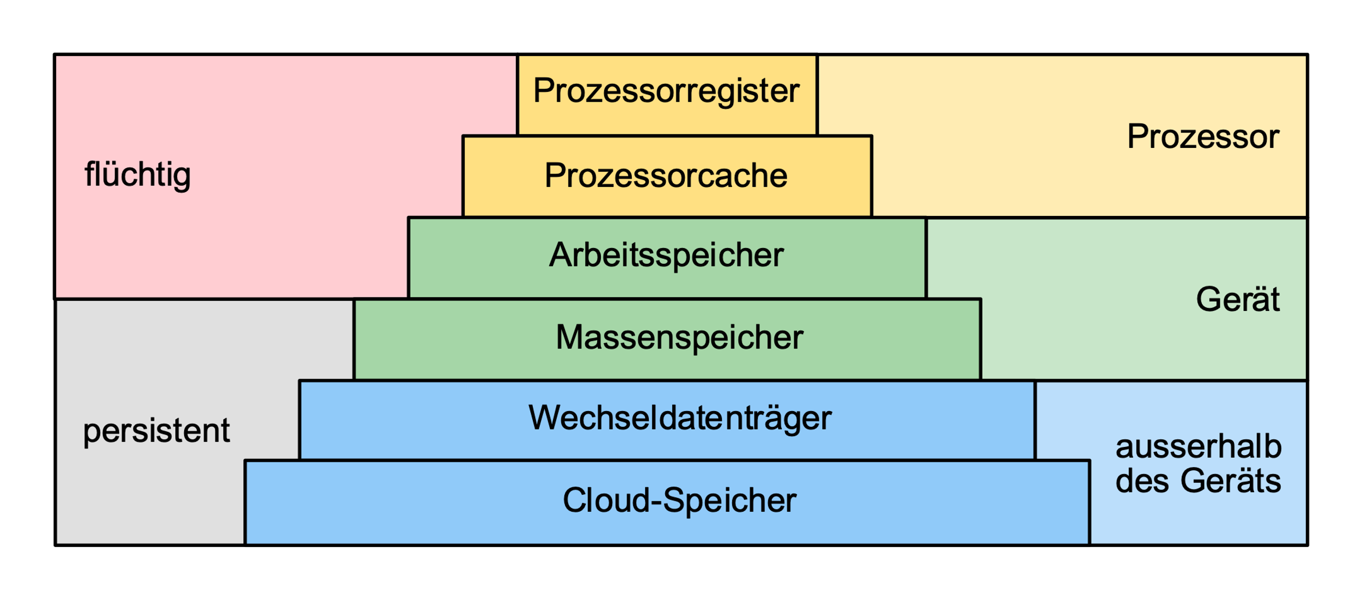
Speicherhierarchie

Slide 19
Aufgabe «Speicherhierarchie»
Wieso enthält ein Computer so viele verschiedene Speicherarten?
Welche Daten werden auf den einzelnen Ebenen der oben abgebildeten Speicherhierarchie gespeichert?

Slide 20
Aufgabe «Speicherhierarchie»
Versuchen Sie die folgende Tabelle mit Hilfe einer Internetrecherche auszufüllen:
Speichertyp | Technologie | Grösse | Zugriffszeit | Kosten / GB
Prozessorregister
Prozessorcaches
Arbeitsspeicher
Massenspeicher
Wechseldatenträger
Cloud-Speicher

Slide 21
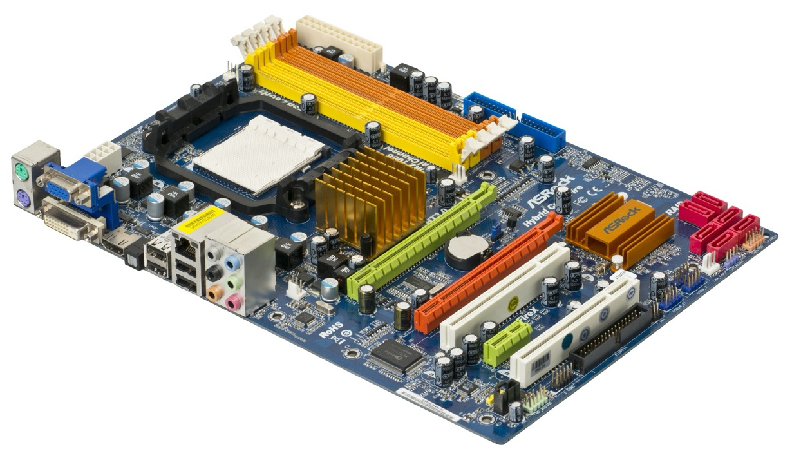
Hauptplatine (Mother- oder Mainboard)
verbindet Komponenten
Prozessor
RAM
On-Board-Chips
BIOS
North- und Southbridge
Erweiterungskarten
Festplattenspeicher
Peripherie (via externe Anschlüsse)

Slide 22
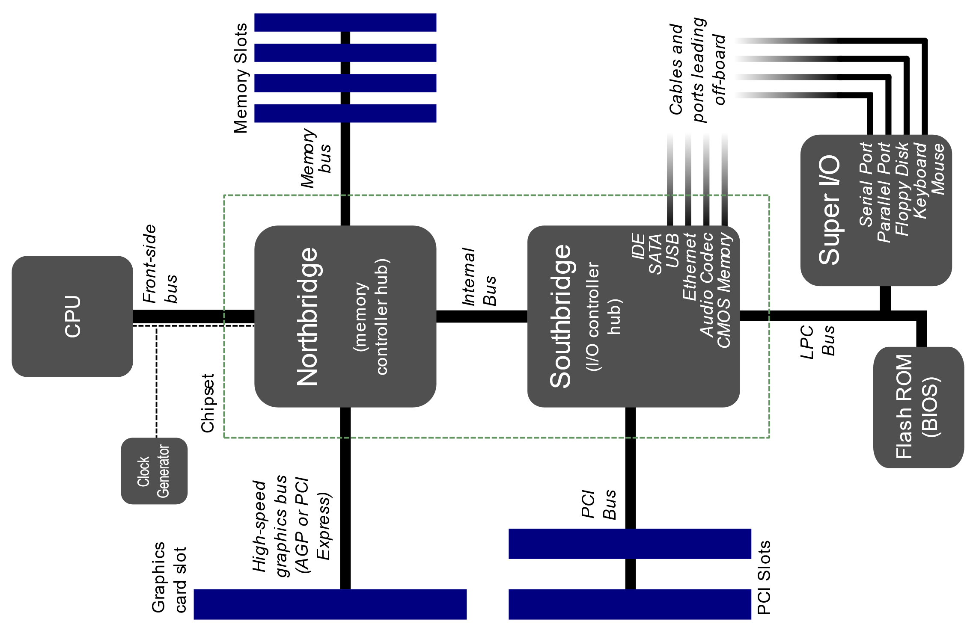

Slide 23

Stromanschluss
RAM-Slots
Northbridge
Prozessorsockel
Southbridge
Anschlüsse
BIOS
Festplattenanschlüsse
Erweiterungskarten-Slots

Slide 24
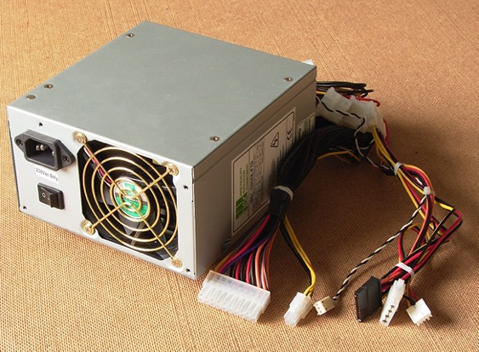
Netzteil
Wichtige Kenngrösse
Leistung
Einheit
Watt
Bsp: 250 W
Zuständig für die Stromversorgung
Verschiedene Spannungen für verschiedene Komponenten
Umwandlung von Wechselstrom in Gleichstrom

Slide 25
Aufgabe «Stromversorgung»
Wie viel Leistung (Watt) beziehen folgende Geräte typischerweise im Betrieb?
Staubsauger
Desktop-PC resp. Notebook
Smartphone-Ladegerät
LED-Lampe
Wie beurteilen Sie folgende Aussagen? Ist das erwähnte Gerät neu oder alt?
Ein Notebook verbraucht zum Bearbeiten eines Textdokuments oder Surfen im Internet ca. 7W.
Ein Desktopcomputer braucht ein 1500W-Netzteil.
Eine Stereoanlage verbraucht im Standbyzustand knapp 15W.
Ein Beamer hat einen Standbystromverbrauch von ca. 0.5W.

Slide 26
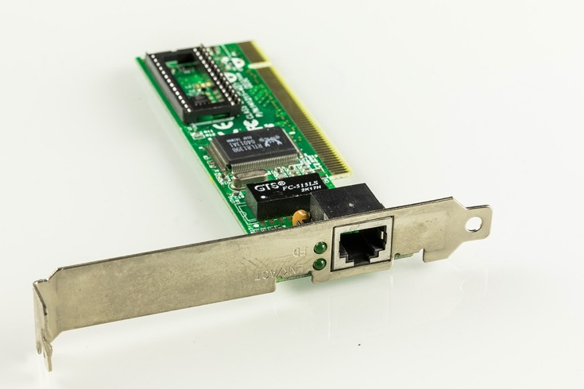
Netzwerkkarte
Wichtige Kenngrösse
Übertragungsrate
Einheit
Bits/s
Bsp: 1 Gbps
Zuständig für die Netzwerkanbindung

Slide 27
Aufgabe «Netzwerkkarte»
Angenommen, eine Netzwerkkarte hat eine Übertragungsrate von 1 Gbps.
Wie viele lange dauert die Übertragung einer 10 GB grossen Datei in Sekunden unter idealen Bedingungen?
Notes:
80s

Slide 28
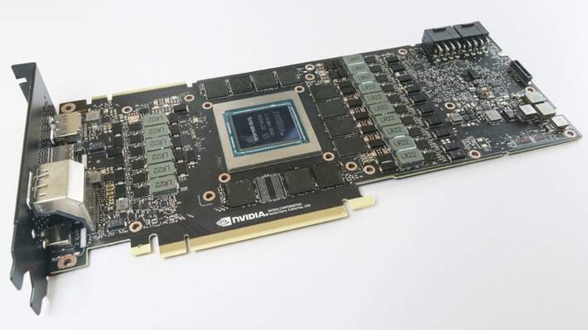
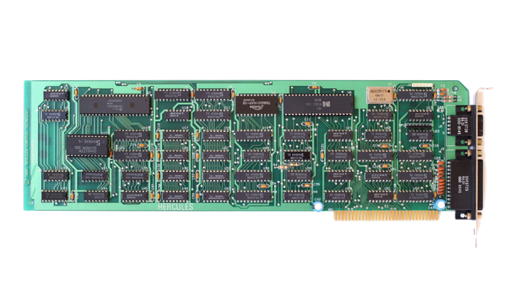
Exkurs: Grafikkarte
Hercules Graphics Card
hochauflösende monochrome Grafikkarte (720×348 Pixel, 1 Bit Farbe) mit 64 KB Video-RAM aus dem Jahr 1982.
NVIDIA RTX 2080 TI
aktuelle Grafikkarte aus dem Jahr 2018 mit einer maximalen Auflösung von 7680×4320 Pixel pro Bildschirm, 11 GB Video-RAM und Unterstützung von Echtzeit-Raytracing

Slide 29
typische Aufgaben moderner Grafikkarten
Text-Rasterung: Zeichnen von Text
2D-Rasterung: Zeichnen von Linien, Rechtecken und Kreisen
3D-Rasterung: Verdeckungsberechnung und Lichtsimulation
3D-Raytracing: fotorealistische Berechnung basierend auf der Rückverfolgung von Lichtstrahlen
aufwändige Berechnungen: neuronale Netze, Mining von Kryptowährungen.

Slide 30
Aufgabe «Grafikkarte»
Wieso ist die Grafikkarte eigentlich ein ganzer Computer (mit eigenem Prozessor, eigenem RAM)?
Notes:
80s

Slide 31
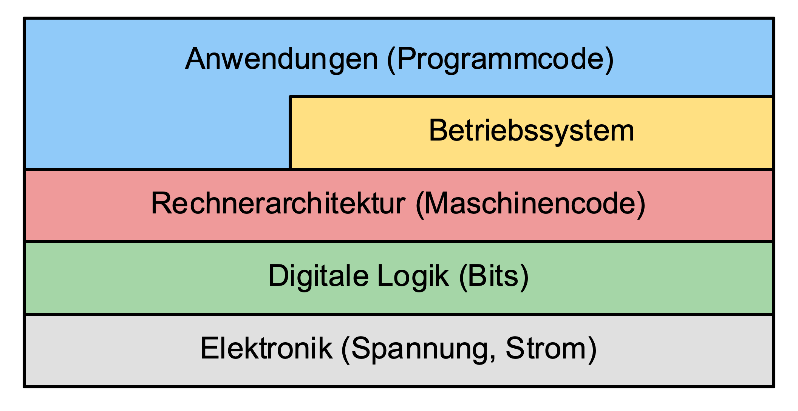
Ebenen

